Slide 1

以自然語言處理擷取 西域各國間之空間資料
220006
西域傳 | 自然語言處理 | 漢朝地理

Slide 2



研究目標
自然語言處理
擷取史書文本中關於各國相對於某地點的距離與方位資料
統整成表格
整理文本中各國資料，並擷取該國戶、口、兵、風俗、河川等資料
2

Slide 3
研究方法：文本
提及西域的篇章
01
史記卷 123
02
漢書卷 96
03
後漢書卷 88
3

Slide 4

研究方法：選擇的模型
傳統模型 + 正規表示式
Jiayan 模型
Jieba 模型
Stanza 模型
HanLP 模型
GPT-3.5
串接API，修改 prompt，產生表格
4
Notes:
以 HanLP 表現最佳二

Slide 5




研究方法：擷取內容
擷取國名、治所、地點、里程、來源等
距離京城或地標的里程，如陽關、玉門、洛陽等
補述鄰國、河川、戶數、人口、戶口、兵力等
以表格的形式呈現，並製成圖片
5

Slide 6
目前結果
以範例文本為例，各模型分詞的結果之評估指標表
 | Jiayan | Jieba | Stanza | HanLP
TP | 22 | 15 | 19 | 23
TP+FP | 30 | 22 | 29 | 24
TP+FN | 25 | 25 | 25 | 25
Precision | 0.733 | 0.682 | 0.655 | 0.958
Recall | 0.880 | 0.600 | 0.760 | 0.920
f1-score | 0.800 | 0.638 | 0.704 | 0.939
使用 nltk 的 RegexpParser ，找到符合 「描述地點的文法」 的句子
6

Slide 7
目前結果：已知語法
專有名詞 + 介詞/動詞 + 專有名詞 + 數詞 + 量詞
專有名詞 + 介詞/動詞 + 專有名詞 + 方位詞
專有名詞 + 介詞/動詞 + 專有名詞 + 方位詞 + 數詞 + 量詞
代名詞 + 方位詞 + 數詞 + 量詞 + 動詞 + 專有名詞
7
Notes:
上面所述為能套用整體文本之公式，本小節將說明該公式可實際擷取出之示例。以下列出在文本中已發現的數個表示空間關係的語法規則，額外的動詞或副詞等裝飾字在此不於規則中顯示，在舉例中以淺灰色表示可忽略。

Slide 8
目前結果：傳統模型
國名 | 相對地點 | 方位 | 里程
大宛國 | 長安 |  | 12550里
康居國 | 京 | 西 | 10600里
奄蔡 | 康居國 | 西北 | 2000里
大月氏 | 大宛 | 西南
大夏國 | 媯水 | 南
大宛 | 匈奴 | 西南
拘彌國 | 于窴 |  | 300里
玉門關 | 沙州壽昌縣 | 西 | 6里
蒲昌海 | 蒲類海 | 東
鹽澤 | 長安 |  | 5000里
烏孫 | 大宛 | 東北 | 2000里
國名 | 相對地點 | 方位 | 里程
康居 | 大宛 | 西北 | 2000里
月氏 | 敦煌 | 以東
祁連山 | 甘州 | 西南
火山國 | 扶風 | 南東
條枝 | 安息 | 西 | 數千里
女國 | 于窴國 | 南 | 2700里
于窴 | 京 |  | 9670里
大夏 | 大宛 | 西南 | 2000餘里
天竺 | 崑崙山 | 南
大夏 | 漢 |  | 12000里
身毒國 | 大夏 | 東南 | 數千里
8
Notes:
上面所述為能套用整體文本之公式，本小節將說明該公式可實際擷取出之示例。以下列出在文本中已發現的數個表示空間關係的語法規則，額外的動詞或副詞等裝飾字在此不於規則中顯示，在舉例中以淺灰色表示可忽略。

Slide 9
目前結果：GPT-3.5
國名 | 相對地點 | 方位 | 里程
大宛 | 長安 | 西 | 12550里
大宛 | 都護治 | 西 | --
大宛 | 大月氏 | 東北 | --
大宛 | 大月氏 | 北 | --
大宛 | 康居 | 南 | --
月氏 | 大宛 | 西 | 數十日
大宛 | 康居 | 西 | 10600里
康居 | 大月氏 | 西南 | 1600里
大宛 | 玉門 | 西南 | 10000里
拘彌 | 大宛 | 東北 | 300里
鹽澤 | 于窴 | 西 | 5000里
安息 | 長安 | 西 | 11200里
安息 | 阿蠻 | -- | 3400里
安息 | 斯賓 | -- | 3600里
安息 | 羅國 | -- | 960里
國名 | 相對地點 | 方位 | 里程
安息 | 西海 | 西 | 1000里
安息 | 弱水 | 西 | --
大秦 | 弱水 | 西 | 未知
大夏 | 大宛 | 西南 | 2000里
大夏 | 身毒 | 東南 | 1000里
身毒 | 月氏 | 東南 | 1000里
天竺 | 崑崙山 | 南 | --
王舍 | 靈鷲山 | -- | 40里
安息 | 西海 | 西 | 1000里
蜀 | 身毒 | -- | 不遠
匈奴 | 祁連山 | 西 | --
南山 | 金城 | 西 | --
烏孫 | 匈奴西邊小國 | 西 | --
大夏 | 烏孫 | 西 | --
烏孫 | 渾邪地 | 東 | --
國名 | 相對地點 | 方位 | 里程
酒泉 | 玉門 | 西北 | 118里
安息 | 東界 | 東 | 數千里
烏孫 | 安息 | 西 | --
大宛 | 貳師城 | 東南 | --
小國 | 鹽水 | 西 | --
郁成 | 貳師將軍所在地 | 東 | --
王都 | 郁成 | 東 | --
敦煌 | 貳師將軍所在地 | 東 | --
敦煌 | 郁成 | 西 | --
大軍 | 郁成 | 東南 | 200里
宛 | 漢 | 東 | --
外國 | 宛西 | 西 | --
敦煌 | 鹽水 | 西 | --
河 | 崑崙 | 東北 | 2500里
河 | 積石山 | 東 | --
9
Notes:
上面所述為能套用整體文本之公式，本小節將說明該公式可實際擷取出之示例。以下列出在文本中已發現的數個表示空間關係的語法規則，額外的動詞或副詞等裝飾字在此不於規則中顯示，在舉例中以淺灰色表示可忽略。

Slide 10
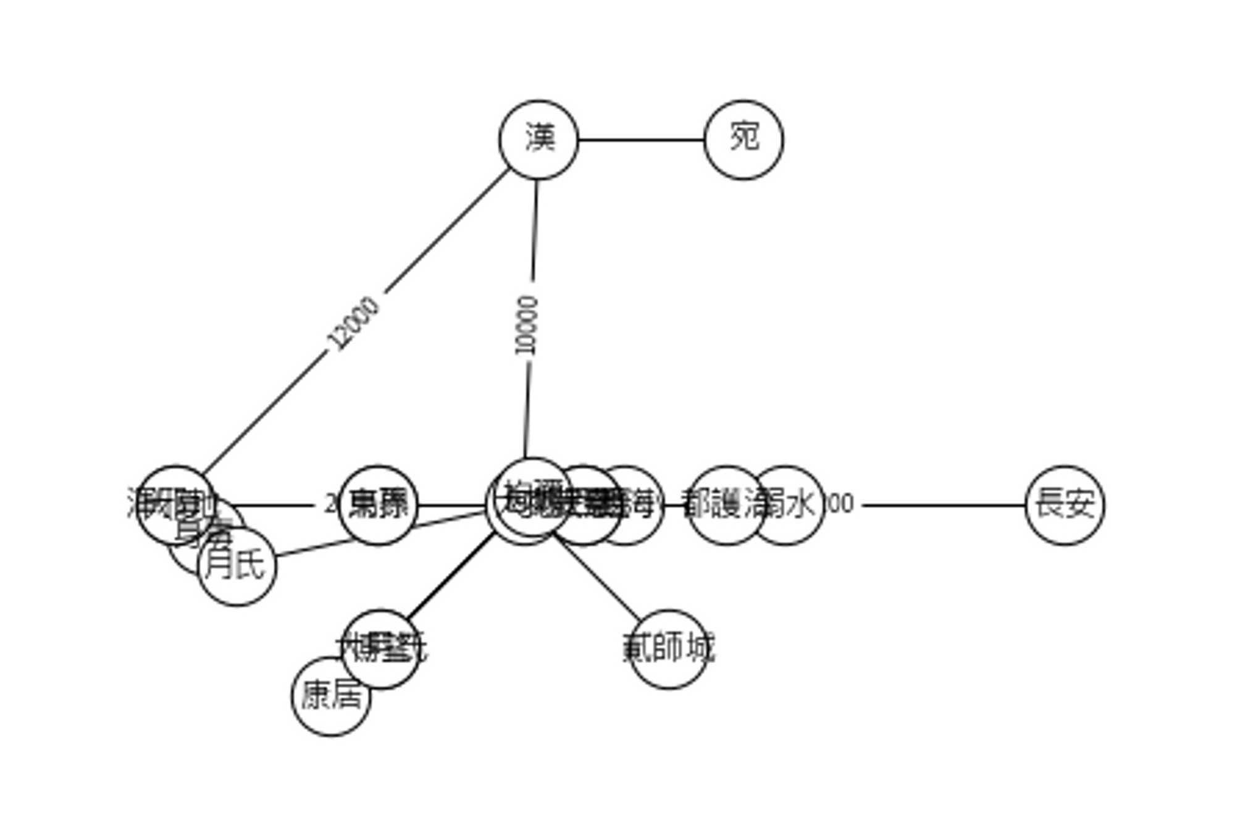
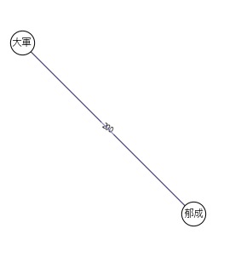
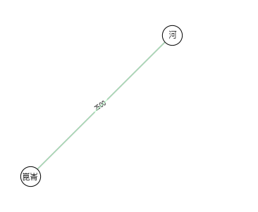
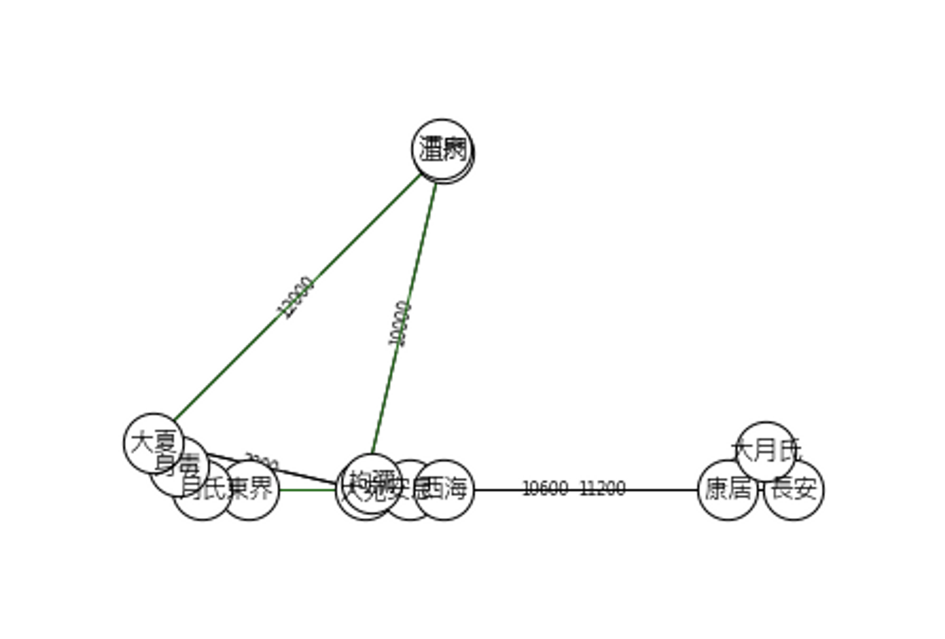
目前結果：建立圖片
10
Notes:
上面所述為能套用整體文本之公式，本小節將說明該公式可實際擷取出之示例。以下列出在文本中已發現的數個表示空間關係的語法規則，額外的動詞或副詞等裝飾字在此不於規則中顯示，在舉例中以淺灰色表示可忽略。

Slide 11




預定進度
期中
改良圖形（邊、節點）
納入更多文本
優化建圖算法
提升準確度
11

Slide 12


預定進度
期末
利用 GIS 疊圖分析，並對照現代之地圖做對應
前往西域的實際路線，評估路徑的合理性
推測當代單位的實際長度
延伸不限於西域，自動處理文本得到地理的資訊
12

Slide 13
目前結論
本研究比較了四種能處理文言文的模型，模型 HanLP 表現最佳
成功使用正規表示式來篩選句子
加入 GPT-3.5 提升本研究
可擷取出國家名、相對位置與距離等資料，未來將會擷取更多資訊
最終，研究目標是將文本轉為電腦可讀取的資料，並使用地理資訊系統進行分析，瞭解西域各國的相對位置，並與現代對比
未來可延伸至更多歷史文本，擴充至世界各地的文獻
13

Slide 14

Thank You
編號：220006
14

